Slide 2

Para Memorizar
«Dios, el Señor, me dio lengua de sabios para saber hablar palabra de aliento al cansado; mañana tras mañana me despierta el oído para que oiga como los sabios»
(Isaías 50:4)

Slide 3
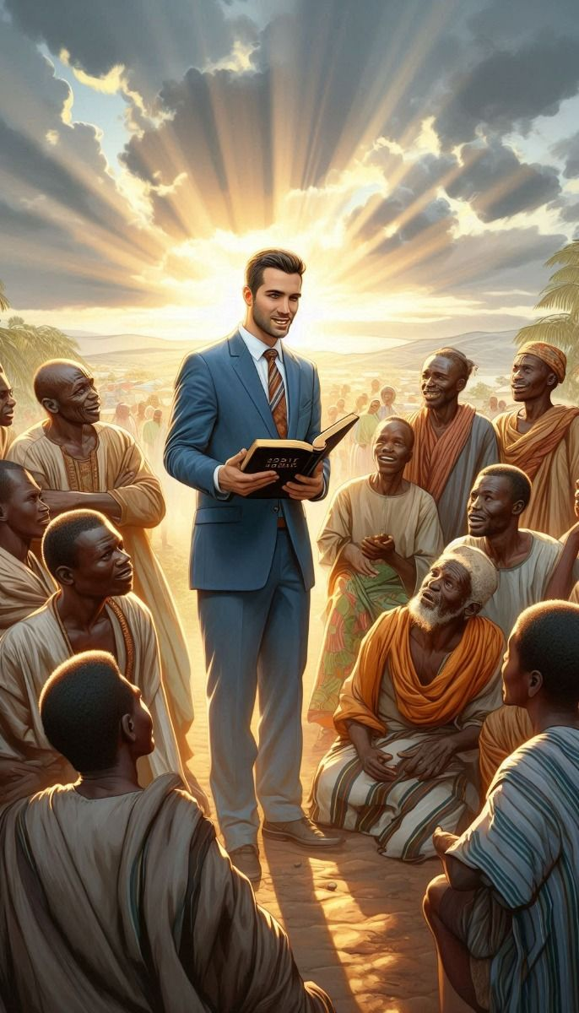
Enfoque del Estudio
Texto clave: Isaías 50:4 Enfoque de Estudio: Mateo 28:18–20; 2 Pedro 3:18; 1 Pedro 3:8–15; Oseas 7; Zacarias 10. En la lección de esta semana estudiaremos tres preguntas de la Gran Comisión: 1) El qué compartir; 2) El cómo compartirlo y 3) El cuándo buscar a los que se partan.
Esta semana, aprenderemos cómo compartir esta visión extraordinaria con la gente de esta tierra. Para ese propósito, nos centraremos en dos pasajes bíblicos importantes. El primer pasaje es Mateo 28:16–20, en el que Jesús encarga a Sus discípulos —y a nosotros— la Gran Comisión. Este pasaje, que relata las últimas palabras de Jesús, marca el clímax de todo el evangelio. Es un texto importante que nos confronta con nuestra responsabilidad de compartir la esperanza de Jesucristo con todas las naciones. Esta misión, que se basa en la autoridad divina de Jesús, tiene un alcance universal y asegura la presencia de Dios de nuestro lado hasta el fin de los tiempos (Mateo 28:20).
El segundo pasaje es 1 Pedro 3:8–18, 21, 22. Aquí, el apóstol nos insta a trabajar en la formación de nuestro carácter personal. También nos exhorta a trabajar dentro de nuestras comunidades y a aprender a amarnos unos a otros, preparándonos así espiritualmente para compartir las buenas nuevas del evangelio con el mundo. Esta labor busca fomentar la unidad en la iglesia, así como alentar la resiliencia de sus miembros en tiempos de persecución. Esta labor también nos confronta con nuestra responsabilidad hacia Jesucristo, quien murió por nosotros y nos salva a través de Su resurrección y Su intercesión en el santuario celestial (Hebreos 7:25).

Slide 4
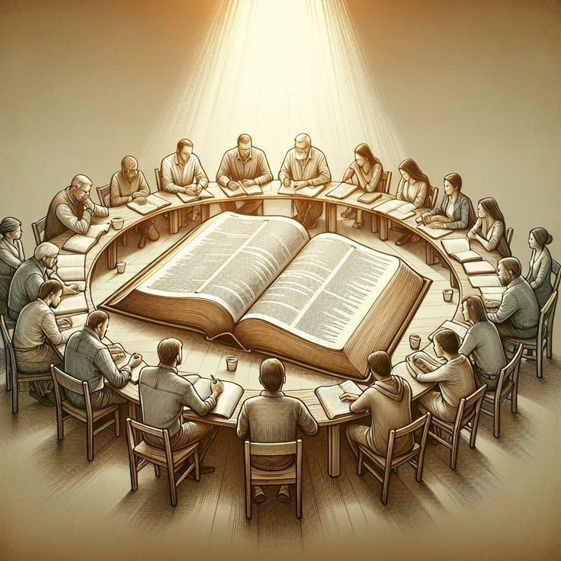
Sábado
Introducción a la Lección
D
udley Tyng no tenía miedo de defender aquello en lo que creía, sin importar el costo. Tyng era un joven predicador en Filadelfia a mediados del siglo XIX. Estaba seguro de que la esclavitud era un error, y a menudo subía al púlpito y predicaba con fuerza contra ella. Era una obra digna, pero muchos de sus congregantes de antaño no apreciaban su postura. Algunos de ellos eran esclavistas, mientras que otros simpatizaban con la práctica. Detrás de escena, comenzaron a exigir su destitución.
La semana después de la muerte de Tyng, Duffield leyó la letra de la canción al final de su sermón como tributo a su amigo. Alguien de la congregación la escuchó e imprimió copias de la letra. Alguien que obtuvo una de esas copias la compartió con un periódico, que decidió publicarla. El himno siguió extendiéndose, inspirando a innumerables personas a defender a Jesús.
«Los verdaderos cristianos tendrán una experiencia como la de Cristo en el desierto de la tentación, especialmente quienes participen en la tarea de rescatar almas de los ardides de Satanás. Enfrentarán los ataques del enemigo de toda justicia y, al igual que Cristo venció, ellos también han de vencer por su gracia. Los cristianos no debieran sentir que están abandonados de Dios por estar sujetos a tentaciones. Si permanecen inconmovibles ante las tentaciones, Satanás los dejará y los ángeles acudirán a ministrar en favor de ellos como lo hicieron con Jesús. No hay consuelo que se asemeje al que disfrutan los cristianos cuando luego de sufrir con paciencia la tentación, Satanás ha sido derrotado. Han testificado de Jesús, confiando plenamente en la Palabra de Dios, "Escrito está", y así han resistido cada avance de Satanás y, luego de ponerlo en retirada, han alcanzado la victoria..» (El Cristo triunfante, 22 de julio, p. 212).

Slide 5
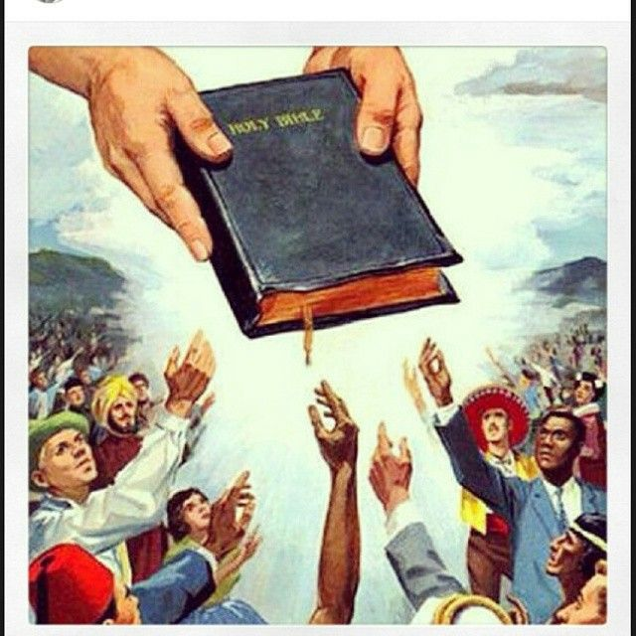
Domingo
Por testimonio
«Por tanto, id, y haced discípulos a todas las naciones, bautizándolos en el nombre del Padre, y del Hijo, y del Espíritu Santo» (Mateo 28:19)
Lee la Gran Comisión en Mateo 28:18 al 20. Toma nota de los diferentes mensajes de Jesús cuando usa las palabras «toda», «todas», «todo», «todos».
R. Toda potestad; Todas las naciones; Todas las cosas; todos los días. Con este mensaje Jesús dice que es para toda la humanidad, no solo para unos y otros nos por eso la importancia de no excluir a nadie.
La resurrección de Jesús (Mateo 28:1–7) constituye el telón de fondo inmediato de la Gran Comisión. En este contexto, se relatan tres eventos. El primer evento es la adoración de Jesús por parte de las mujeres (Mateo 28:9) y luego de los 11 discípulos (Mateo 28:16, 17). El segundo evento ocurre cuando los soldados romanos que habían estado custodiando la tumba de Cristo visitan a los principales sacerdotes (Mateo 28:11–15). El tercer evento es la presencia de Jesús a lo largo de los dos incidentes anteriores. Estos tres eventos preparan y justifican la Gran Comisión. La adoración de Jesús anticipa Su referencia a Su autoridad divina «en el cielo y en la tierra» (Mateo 28:18, NKJV). El informe engañoso a los principales sacerdotes por parte de los guardias de la tumba prepara el cambio del pacto exclusivo, con Israel como único receptor, al pacto universal con «todas las naciones» (Mateo 28:19, NKJV) de la tierra. La presencia real de Jesús, con las mujeres y los discípulos, prepara a Su iglesia para el cumplimiento de Su promesa de estar con ellos «hasta el fin» (Mateo 28:20, NKJV).
«Fue el plan de Dios que por medio de José fuera introducida entre los egipcios la religión de la Biblia. Este fiel testigo debía representar a Cristo en la corte de los reyes. En su juventud, Dios se comunicó con José a través de sueños, dándole un indicio del alto cargo al que sería llamado a servir. Para evitar su cumplimiento, sus hermanos lo vendieron como esclavo; pero su acción cruel dio como resultado el hecho preciso que sus sueños habían predicho.» (Recibiréis poder, 4 de septiembre, p. 258)
Reflexionemos: Dedica ahora algún tiempo a orar. Pide a Dios valor para compartir tu testimonio con otros y sabiduría para saber cuándo hablar y qué decir. Lee 1 Juan 4:7 al 11 y ora por este tipo de amor.

Slide 6
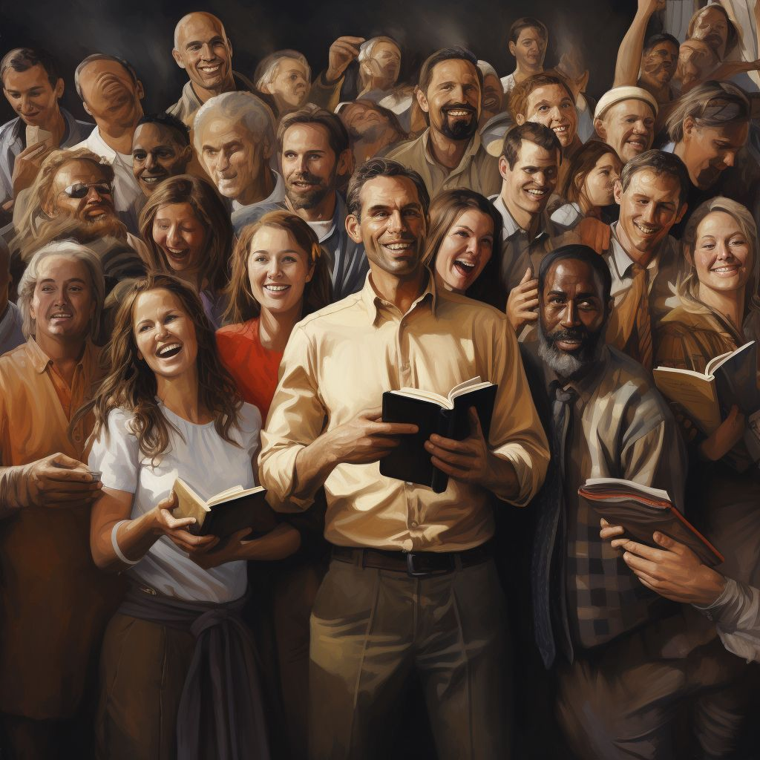
Lunes
Sin fuerza, pero con poder
«El amor de Cristo gobierna nuestras vidas desde que sabemos que uno murió por todos» (2ª de Coríntios 5:14a DHHe)
¿Te preguntaste alguna vez cómo pudo Jesús mantener su motivación para trabajar, sanar, consolar, predicar y enseñar a tantas personas día tras día?
R. Sin duda alguna Jesús sintió compasión por la humanidad, las vio desamparadas y dispersas com ovejas sin pastor, tal como lo dice (2 Corintios 5:14).
Fue el amor y la compasión de Jesús hacia la humanidad lo que impulsó su labor. De la misma manera, el amor de Dios en nosotros debería impulsarnos a sentir el deber de conducir a las almas hacia él y su verdad (2 Cor. 5:14). Sin embargo, cuando compartimos a Dios con otros, no debemos tratar de forzarlos a aceptarlo a él o la verdad bíblica. La coerción es contraria al carácter de Dios. Él no obligó a Adán y a Eva a alejarse del árbol del conocimiento del bien y del mal (Gén. 2:16, 17). No obligó a los antediluvianos a entrar en el arca para salvarse del diluvio (Gén. 7:1). No obligó a los israelitas a permanecer fieles a su pacto con él (Deut. 4:29-31). Por el contrario, Jesús satisfizo las necesidades de las personas (Mat. 4:23-25) y luego las invitó a seguirlo. Jesús nunca obligó a nadie a ir en pos de él o a aceptar la verdad que proclamaba. Tampoco lo hace ahora. Sin embargo, nunca nos abandona (Mat. 23:37).
«Era correcto que el rey hiciese una confesión pública, y procurase exaltar al Dios de los cielos sobre todos los demás dioses; pero al intentar obligar a sus súbditos a hacer una confesión de fe similar a la suya y a manifestar la misma reverencia que él, Nabucodonosor se excedía de su derecho como soberano temporal. No tenía más derecho, civil o moral, de amenazar de muerte a los hombres por no adorar a Dios, que lo había tenido para promulgar un decreto que consignaba a las llamas a cuantos se negasen a adorar la imagen de oro. Nunca compele Dios a los hombres a obedecer. Deja a todos libres para elegir a quien quieren servir.» (Profetas y reyes, pp. 374-376).
Reflexionemos: Lee 2 Pedro 3:18. ¿De qué manera estás creciendo en gracia y conocimiento? ¿Cómo se manifiesta esto en tus interacciones con quienes te rodean?

Slide 7
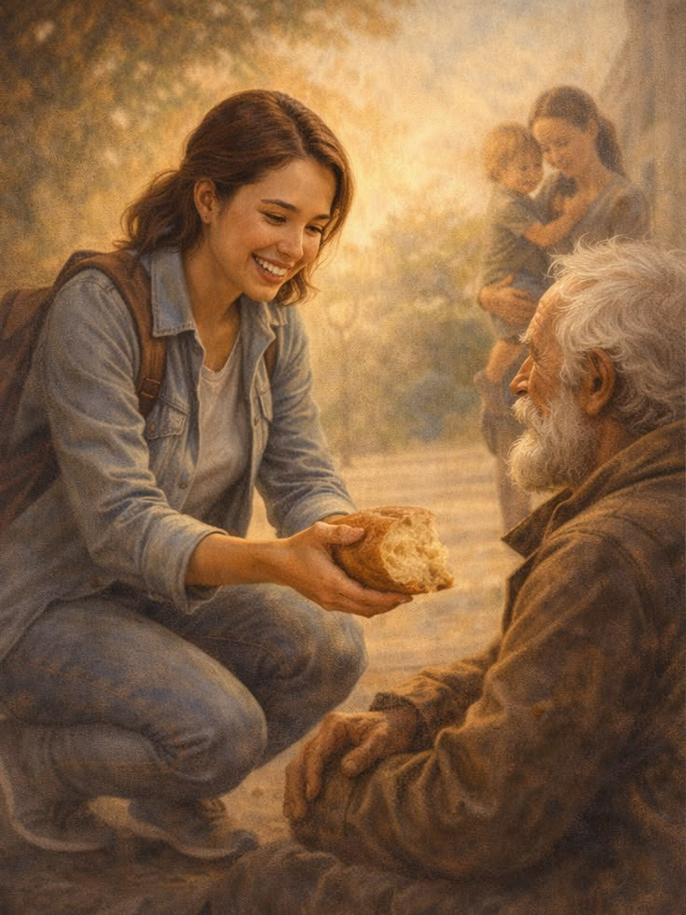
Martes
Consejos para compartir a Jesús
«…estad siempre preparados para presentar defensa con mansedumbre y reverencia ante todo el que os demande razón de la esperanza que hay en vosotros» (1ª de Pedro 3:15)
Lee 1 Pedro 3:8 al 15. ¿Qué nos dice la Palabra de Dios en estos versículos?
R. Desarrollar amistad. Orar para que el Espíritu Santo actúe en el corazón de la personas. Compartir nuestras experiencia de fe, orar por las personas. Relacionar a los intereses con más personas de la iglesia. Muestra con la Bible el consuelos que se puede encontrar en ella. Etc.
Pedro introduce 1 Pedro 3:8–15, 21, 22 con la palabra «finalmente» (telos), indicando así la conclusión de la sección anterior que trataba sobre el testimonio de la iglesia al mundo (1 Pedro 2:11– 3:7). El pasaje de 1 Pedro 3:8–15, 21, 22 es, por lo tanto, particularmente relevante para la misión de la iglesia. Sin embargo, mientras que el texto de la Gran Comisión se ocupa del porqué debemos llegar a las naciones, la carta de Pedro se centra en cómo prepararnos para esa misión. Primero, aborda el problema de las relaciones dentro de la comunidad de creyentes (1 Pedro 3:8, 9). Luego, aborda el desafío de las relaciones con los incrédulos, quienes no comparten con nosotros los mismos objetivos y valores espirituales en la vida (1 Pedro 3:13–17). Para animar a sus hermanos y hermanas a soportar el sufrimiento al hacer el bien, Pedro se refiere al ejemplo de Jesús (1 Pedro 3:18).
«Lejos de contener requisitos arbitrarios, la ley de Dios se da a los hombres como cerco o escudo. El que acepta sus principios es preservado del mal. La fidelidad a Dios entraña fidelidad al hombre. De ese modo la ley protege los derechos y la individualidad de cada ser humano. Prohíbe al superior oprimir, y al subalterno desobedecer. Asegura el bienestar del hombre, tanto para este mundo como para el venidero. Para el obediente es la garantía de la vida eterna, porque expresa los principios que permanecen para siempre. Cristo vino a demostrar el valor de los principios divinos por medio de la revelación de su poder para regenerar a la especie humana. Vino a enseñar cómo se deben desarrollar y aplicar esos principios» (La educación, pp. 76, 77).
Reflexionemos: ¿Qué método estas utilizando para compartir a Jesús, crees que el mejor metod es el deCristo?

Slide 8
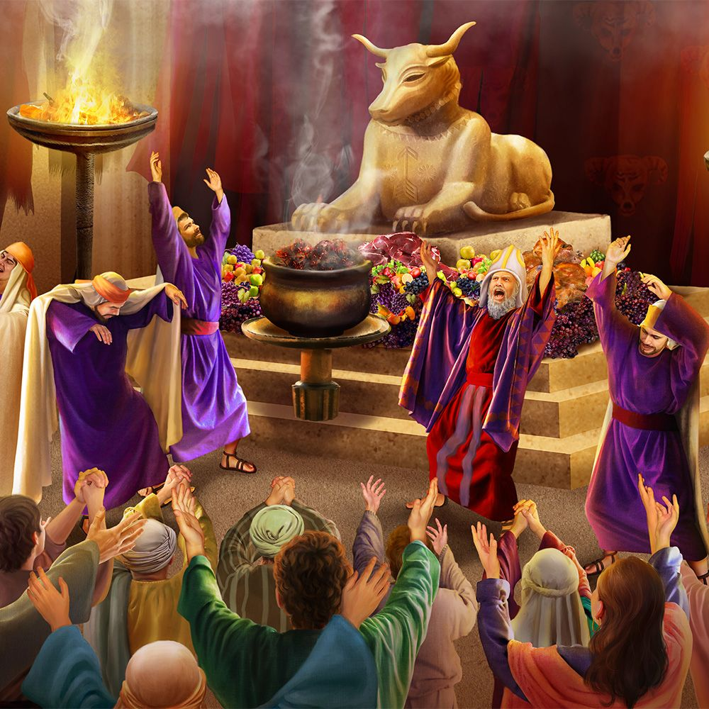
Miércoles
Un hijo errante
«¿Acaso no es Efraín mi hijo amado? ¿Acaso no es mi niño preferido? Cada vez que lo reprendo, vuelvo a acordarme de él. Por él mi corazón se conmueve; por él siento mucha compasión —afirma el SEÑOR—» (Jeremías 31:20 NVI).
¿Qué nos dicen Oseas 4:17 y Oseas 7 acerca de los pecados de Efraín?
R. Que era dado a los ídolos, engañaron, su maldad era grande, eran adúlteros, habían abandonado su relación con Dios.
En un momento determinado, el pueblo de Dios se dividió: Efraín (el reino del norte) abandonó a Dios; Judá (el reino del sur) mantuvo su fidelidad. Además, leemos que Raquel, la abuela de Efraín, lloró metafóricamente porque él había abandonado su relación con el Señor (Jer. 31:15). El Señor responde a su gran tristeza con estas palabras: «Reprime tu voz del llanto y tus ojos de las lágrimas; porque recompensa hay para tu trabajo —dice el Señor—, y volverán de la tierra del enemigo. Esperanza hay también para tu futuro —dice el Señor—, los hijos volverán a su propia tierra» (Jer. 31:16, 17). A través de estas historias, aprendemos que siempre hay esperanza, como la hubo para Efraín y Gomer, porque Dios no se da por vencido. Aunque reprende a su pueblo descarriado una y otra vez, su compasión nunca falla, y su mensaje en este capítulo continúa (ver Jer. 31:20).
«"Y esta es la condenación: que la luz vino al mundo, y los hombres amaron más las tinieblas que la luz". Ellos no acudieron a la luz por temor a que sus obras fueran reprobadas. Esta es la postura que adoptan muchos. Sus nombres están en los libros de la iglesia. Participan de muchas de las ceremonias, pero no aman la verdad. Se conforman con estar a la puerta. No se esfuerzan por entrar a la presencia de Cristo a fin de compartir con él la gloria de su vida real. Sus caracteres no armonizan con la verdad. No poseen la fe que obra por el amor y purifica el alma. Su lenguaje impropio, sus conjeturas malévolas, sus acciones deshonestas arrojan una sombra que oscurece todo su camino. La fe de estos zozobra en medio de tinieblas de vergüenza y sienten que se han separado de Cristo. Hay un aguijón en la conciencia, una condenación en la vida. Abrigan hasta el deseo de ocultarse de Dios. La luz ha llegado al mundo, pero ellos amaron más las tinieblas que la luz, porque sus obras son perversa» (El Cristo triunfante, 15 de febrero, p. 54).
Reflexionemos: ¿Qué te hace sentir esta respuesta de Dios por el descarrío de su pueblo con respecto a aquellos que conoces y que se han alejado del Señor? ¿Cómo te desafía o te anima esto?

Slide 9
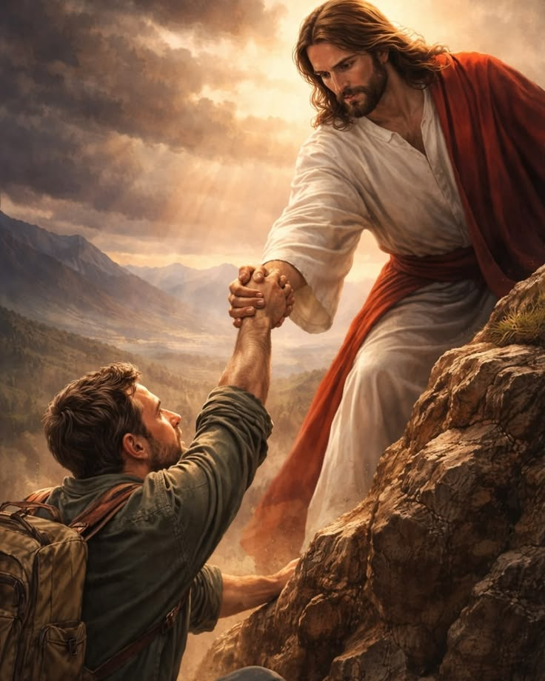
Jueves
Recuperados
«Yo los dispersé entre las naciones, pero, aun estando lejos, se acordarán de mí y un día volverán con sus hijos» (Zacarías 10:9 DHHe)
¿Cómo recuperaste una relación estable con él?
R. La mejor manera es reconocer que somos pecadores y el único que puede ayudarnos y redimirnos es Jesús, por eso debemos ir con humildad a sus pies arrepentidos que nos espera con amor.
Saber cómo relacionarse e interactuar con un ser querido que se ha alejado del Señor puede ser un desafío. Tal vez te preguntes cómo podrían haber sido diferentes las cosas o cómo interactuar con ellos ahora que tienen una visión diferente del mundo. Quizá te sientes frustrado e impotente por las malas decisiones que toman. Estos pensamientos siempre influirán en la manera en que te relacionas con tu ser querido, y por eso es tan importante vivir y hablar desde tu propia experiencia con tu Salvador. El ejemplo de una vida coherente que dirige la atención de las personas hacia Cristo hará que quienes lo han rechazado vean en nosotros algo que solo puede provenir de Dios. Verán una paz que sobrepasa todo entendimiento, un amor que nunca nos abandonará y una esperanza que cree contra viento y marea. El amor de Dios por nosotros y nuestros seres queridos nunca vacila. Podemos compartir este amor que recibimos cada día con quienes nos rodean.
«La gran obra de evangelización no terminará con menor manifestación del poder divino que la que señaló el principio de ella. Las profecías que se cumplieron en tiempo de la efusión de la lluvia temprana, al principio del ministerio evangélico, deben volverse a cumplir en tiempo de la lluvia tardía, al fin de dicho ministerio. Esos son los "tiempos de refrigerio" en que pensaba el apóstol Pedro cuando dijo: "Así que, arrepentíos y convertíos, para que sean borrados vuestros pecados; pues que vendrán los tiempos del refrigerio de la presencia del Señor, y enviará a Jesucristo"» (Hechos 3:19, 20.).
Reflexionemos: ¿Qué se nos anima a hacer en Efesios 3:17 al 19?

Slide 10
PARA ESTUDIAR Y MEDITAR
En lección de esta semana estudiamos tres preguntas de la Gran Comisión: 1) El qué compartir; 2) El cómo compartirlo y 3) El cuándo buscar a los que se partan.
En los días entre la resurrección y ascensión de Jesús, Él pasó tiempo con los discípulos. En lugar de enviarlos inmediatamente a compartir el evangelio, Jesús les dijo que esperaran hasta que recibieran el Espíritu Santo: «Y estando juntos, les mandó que no se fueran de Jerusalén, sino que esperasen la promesa del Padre, la cual les dijo: "oísteis de mí. Porque Juan ciertamente bautizó con agua, mas vosotros seréis bautizados con el Espíritu Santo dentro de no muchos días"» (Hechos 1:4, 5). Explicó que una vez que tuvieran el Espíritu Santo, entonces podrían ser Sus testigos: «pero recibiréis poder cuando el Espíritu Santo venga sobre vosotros; y me seréis testigos en Jerusalén, entoda Judea, en Samaria, y hasta lo último de la tierra» (versículo 8).
La lección también se aplica a nosotros: si vamos a testificar de Él, necesitamos el Espíritu Santo. Cada vez que hablamos a otros acerca de Dios, es una buena idea susurrar una oración para pedir el Espíritu Santo. Entonces, cuando tenemos la guía del Espíritu Santo, somos empoderados de nuevas maneras. Como dijo Jesús, el Espíritu Santo te enseñará qué decir y te ayudará a recordar las enseñanzas de Cristo: «Pero el Consolador, el Espíritu Santo, a quien el Padre enviará en mi nombre, Él os enseñará todas las cosas, y os recordará todo lo que yo os he dicho» (Juan 14:26).

